Slide 1
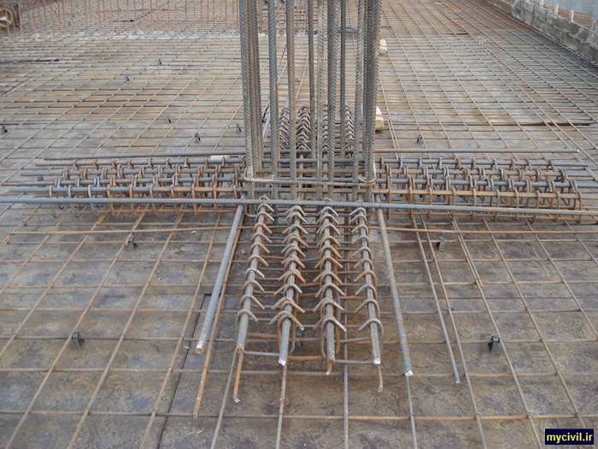
In The Name Of God
پی کنی آماتور بندی فنداسیون قالب بندی
گردآوری: علی محمدی

Slide 2
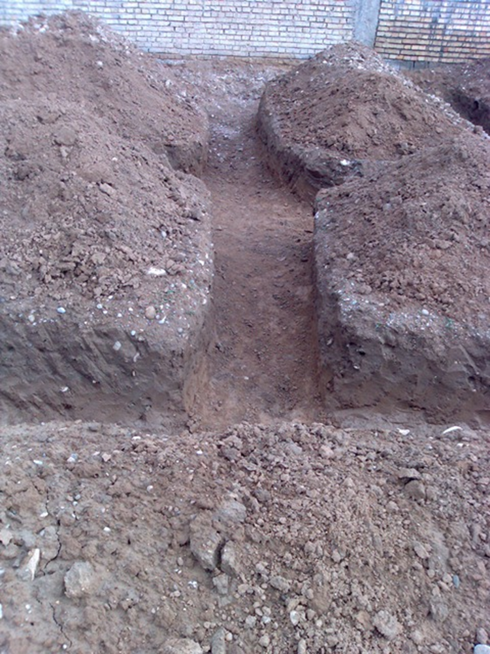
پی کنی آماتور بندی فنداسیون قالب بندی
پی کنی :
عرض و ارتفاع پی با توجه بارهای وارده و مقاومت خاک منطقه وعرض دیوارها یی که روی آن اجرا خواهند شد محاسبه شده و بعد پلان فنداسیون با توجه به پلان تیپ بندی ومحل قرار گیری ستونها طراحی و آکس بندی میگردد و از روی پلان فنداسیون توسط ریسمان آکسها را مشخص و بعد با گچ عرض پی کنی که باید پی کنی شود مشخص میشود . رنگ ساختمان ریخته می شود بعد پی کنی با دست یا به صورت مکانیکی با بیل مکانیکی انجام می گیرد که این مرحله برای تمام انواع ساختمان ها چه اسکلت فولادی و چه اسکلت بتنی و بنایی مشترک است

Slide 3
پی کنی آماتور بندی فنداسیون قالب بندی
مقاومت خاک مناطق مختلف شهری در دفاتر فنی فعال ، شهرداری ، مسکن و شهرسازی واستانداری موجود می باشد برای ساختمانهای بنایی مقاومت خاک را می توان با بازدید از محل نیز تخمین زد به شرح زیر :
ـ خاک دستی فاقد مقاومت لازم برای پی سازی است که باید برداشته شود .
ـ خاک شن وماسه ای ( خاک دج ) دارای مقاومت خوب در حدود
1.5-2.5 3.5kg/cm2
ـ خاک رس خشک دارای مقاومت نسبتاً خوب در حدود
1-1.5 2 kg/cm2
ـ خاک رس مرطوب فاقد مقاومت لازم است .
هم چنین از روش آزمایش در محل توسط کیسه های سیمان نیزمی توان مقاومت نهایی بعد مقاومت مجاز را محاسبه کرد .

Slide 4
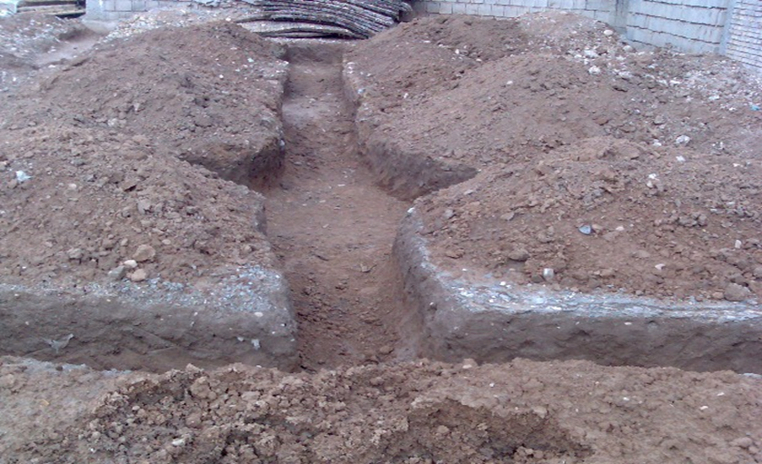
پی کنی آماتور بندی فنداسیون قالب بندی

Slide 5
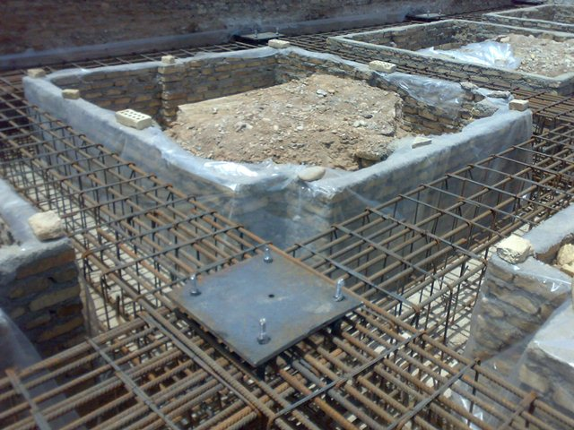
پی کنی آماتور بندی فنداسیون قالب بندی
آرماتور بندی فنداسیون
با توجه به پلان فنداسیون و دتایلهای آن تعداد میل گردهای طولی و تقویتی و همچنین شماره آنها و میل گردهای خاموت و شماره و فواصل آنها از هم (c.o.c ) در پلان فنداسیون محاسبه و آورده شده است که توسط آن به تعدادی که در نقشه داده شده میل گردهایی طولی روی خرک یا زمین قرار گرفته و به طول لازم برش داده می شوند و توسط خاموتها میل گردهای پایینی طولی و بالایی به هم وصل می گردند و همچنین آرماتورهای مش بندی هم بطول های لازم برش داده شده وبه صورت شبکه بندی روی هم قرار گرفته و توسط سیم آرماتور بندی بسته شده و در محل زیر ستونها قرار می گیرند بعد از اینکه آرماتور بندی قسمتی از کلاف پایینی آماده شد آن را در محل قرار داده و قالب بندی را انجام می دهند .

Slide 6
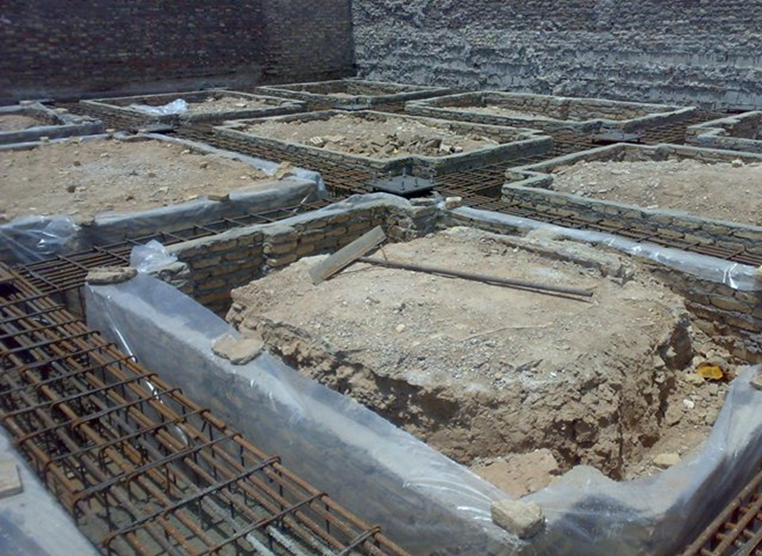
پی کنی آماتور بندی فنداسیون قالب بندی

Slide 7
پی کنی آماتور بندی فنداسیون قالب بندی
نحوه اجرا
فولاد را که گفتيم به صورت ميل گرد در بتون استفاده مي كنيم بايد به صورت يك شبکه و کلاف يك پارچه در آورده تا بتواند به خوبي در مقابل نيروهاي وارده از خود مقاومت نشان دهد . بـه اين شبکه ميل گرد و آرماتورهاي بـه هم بافته شده حصيري یا مش بندی مي گويند.
ميل گردها را معمولا با توجه به قطر آنها مي خوانند مثلاً ميل گرد 18، ميل گردي است که قطر آن 18 ميليمتر مي باشد .
لازم ذكر است با توجه به آئين نامه حداقل ميل گردي که در ساختمانها مصرف مي شـود نـمـره 6 مي باشد.(خاموت)
البته قابل ذكر است كه درساختمان فلزي ما از ميلگرد بيشتر در فنداسيون( پي ) و شناژها استفاده مي كنيم.
مـيـل گـردها معمولا به طول 12 متربه بازار عرضه مي شوند. که با توجه به شکل و ابعاد فونداسيون بايد آنها را به اندازه ي دلخواه قيچي كنيم. بـا تـوجـه بـه توضيح بالا که شبکه آرماتورها بايد به صورت يك کلاف يك پارچه عمل کند نحوه ي اتصال آنها بـه يكديگر بسيار حائز اهميت است. کـه مسلماً بايد با نظارت مهندس ناظر اجرا شود .

Slide 8
پی کنی آماتور بندی فنداسیون قالب بندی
معمولا در کارگاه ها براي اتصال دو نوع آرماتور 40 برابر قطر آرماتور آنـهـا را بـا هــم اورلــب کـرده و بـه وسيله ي مفتول آنـهـا را بـه هـم مي بنديم . کـه البته اين نوع اتصال طبق آئين نامه براي آرماتورهاي تـا نـمره ي 32 مجاز مي باشد . روشهاي ديگري نيز براي اتصال آرماتورها وجود دارد.
بـا تـوجـه بـه خاصيت ميل گـرد و عـلت استفاده آن در بتون بايد اندازه قطر و نحوه اجراي آرماتورها دقيقاً طبق نقشه و با نظر مهندس محاسبه و اجرا شود، مقدار ميزان مصرف ميل گرد در بتون با توجه به سطح مقطع آن است .
بـا دقت در شکـل ظاهري فونداسيون و محاسبه مي توانيم به اين نتيجه برسيم که در سطح بالايي پي نيروهاي کششي وارده کم و نيروهاي فشاري وارده که بـتـون بـه خـوبـي مي توانـد در مقابل آن مقاومت کند زياد است . و در سطح پاييني پي نيروهاي کششي وارده زياد و نيروهاي فشاري وارده کم است . پس بايد در سطح پاييني پي از تعداد ميل گردهـاي بيشتر و قويتري استفاده کنيم تـا در مـقـابـل نيروهاي کششي وارده به خوبي مقاومت کند .

Slide 9
پی کنی آماتور بندی فنداسیون قالب بندی
کارگران پس از آماده سازي شبکه کف پي آن را در ته پي قرارمیدهند . چون در کارگاها از بتن مگر در سطح کار استفاده می شود حداقل فاصله خارجي شبکه زير پي از بتون مگر مي بايد حدوداً 3 سانتي متر باشد . براي اين کار از تکه ها و نخاله هاي ساختماني موجود در کارگاه استفاده شد .
نـکـتـه حـائـز اهميت در اجـراي کـار اين است کـه بايد فاصله ميل گردهـا و خاموت هـا را دقيقاً طبق نقشه اعمال کنيم کـه البته اين فـاصلـه هـا را بايد از مرکز به مرکز آرماتورهـا در نظر بگيريم .
فقط در موقع جاگذاري بايد دقت لازم انجام گيرد تـا قفسه هـا و مش ميل گردي درست در وسط گود قرار گيرد تا در هنگام بتون ريزي از همه طرف توسط بتون احاطه شونـد . در واقع بتون مثل کاوري دور و اطراف آن را بپوشاند. معمولاً ميلگردهاي مصرفي در بتون را از نوع ميلگرد آجدار انتخاب مي كنند

Slide 10
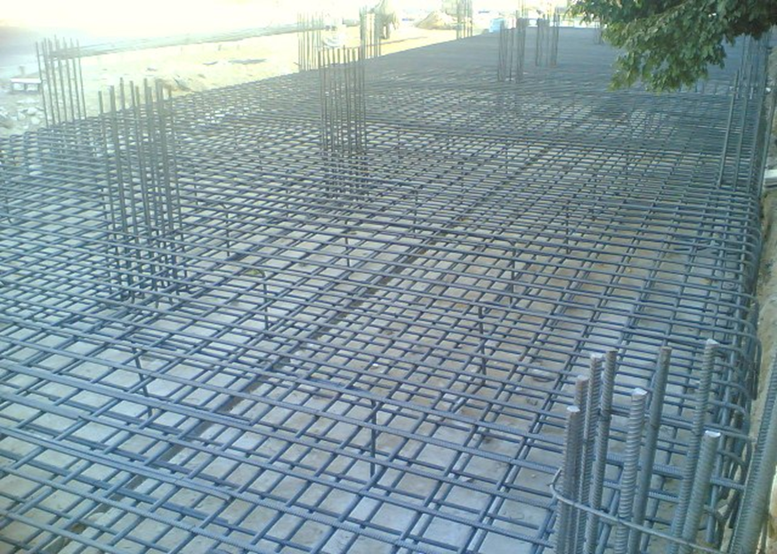
پی کنی آماتور بندی فنداسیون قالب بندی

Slide 11
پی کنی آماتور بندی فنداسیون قالب بندی
خم کردن آرماتور :
در کارگاه هاي کوچک آرماتورها را با دست ــ کارگاه و آچار گوساله خم مي نمايند . ولي در کارگاه هـاي بـزرگ خم کـردن آرماتور بوسيله ي ماشين انجام مي شود . مسئول کارگاه آرماتوربندي بايد از روي نقشه تعداد و شکل هر آرماتور را تعيين نموده و به کارگران داده و خم کردن هر سري را دقيقاً زير نظر داشته باشد تا طول آرماتور و محل خم کردن و زاويه ي خم کـردن و طول قلاب ها طبق نقشه انجام شـود . طول قلاب معمولا نبايد از 10 سانتي متر کمتر باشد . ميل گردها بايد از نوع ذکر شده در نقشه باشد. يکي از نکات اجرايي که بايد مد نظر قرار دهيم اين است که اگر ميل گرد خميدگي موضعي داشت مي بايد اين خميدگي قبلاً صاف گـرديده بعد اقدام به شکل دادن آرماتور بـشـود. بـراي صاف کـردن ميل گرد چکش کاري مجاز نيست . بلکه بايد بـه وسيله ي کشش اين کار را انجام دهيم
آرماتورها بايد طوري بسته شود تا در موقع بتون ريزي از جـاي خـود تکـان نخورده و جـابـجـا نـشـونـد .

Slide 12
پی کنی آماتور بندی فنداسیون قالب بندی
آرمـاتـورهـاي تـا قطـر 12 ميلي متـر را مي تـوان بـا دسـت خـم نـمـود ولـي آرماتورهاي بزرگتر از 12 ميلي متر بهتر است با دستگاه مکانيکي مجهزبه فلکه خـم شـود قطر فـلکـه خـم متناسب بـا قطر آرماتور بوده و توسط مهندس محاسب و مهندس کارگاه تعيين مي شود .
کـلـيـه آرمـاتـورهـاي ساده بايد بـه قلاب ختم شود ولي آرماتورهـاي آجدار را مي توان به صورت گونيا خم نمود. سرعت خم کردن بايد متناسب با درجه ي حرارت محيط بـاشد و بايد بـا نظر مهندس کارگاه بطور تجربي تعيين شـود. اين نـکـتـه در کـارگـاه ما با توجه به گرماي هوا در منطقه حائز اهميت مي بـاشد کـه کما کان رعايت مي شـد . بايد از خم کردن آرماتورها در دماي کـمـتـر از پنج درجه ي سانتيگـراد خـودداري نمود . حتي المقدور بايد از بـاز کـردن خـم هـاي آرماتورهـاي شکل داده شده و مصرف آن خـودداري نـمـود. بولت ها يا آرماتورهـاي انتظاري که براي اتصال شالوده بـه صفحه ستون به کار رفت تا سطح آرماتورهاي زيرين پي ادامه يافت تا انتهاي شمع بندي.
کليه ي بولت ها درانتها داراي خـم نـود درجه می باشند. اين آرمـاتـورهـا بـه وسيله خاموت بـه يکـديگـر متصل شده و داخل فونداسيون به خوبي مستقر شدند و در داخل پي ادامه داشتند تا انتهاي شمع بندي. قـبـل از بـتـون ريزي يـک بـار ديگـر فاصله محور تـا محـور بولت ها کنترل می شود.

Slide 13
پی کنی آماتور بندی فنداسیون قالب بندی
خم کردن آرماتور :
در کارگاه هاي کوچک آرماتورها را با دست ــ کارگاه و آچار گوساله خم مي نمايند . ولي در کارگاه هـاي بـزرگ خم کـردن آرماتور بوسيله ي ماشين انجام مي شود . مسئول کارگاه آرماتوربندي بايد از روي نقشه تعداد و شکل هر آرماتور را تعيين نموده و به کارگران داده و خم کردن هر سري را دقيقاً زير نظر داشته باشد تا طول آرماتور و محل خم کردن و زاويه ي خم کـردن و طول قلاب ها طبق نقشه انجام شـود . طول قلاب معمولا نبايد از 10 سانتي متر کمتر باشد . ميل گردها بايد از نوع ذکر شده در نقشه باشد. يکي از نکات اجرايي که بايد مد نظر قرار دهيم اين است که اگر ميل گرد خميدگي موضعي داشت مي بايد اين خميدگي قبلاً صاف گـرديده بعد اقدام به شکل دادن آرماتور بـشـود. بـراي صاف کـردن ميل گرد چکش کاري مجاز نيست . بلکه بايد بـه وسيله ي کشش اين کار را انجام دهيم
آرماتورها بايد طوري بسته شود تا در موقع بتون ريزي از جـاي خـود تکـان نخورده و جـابـجـا نـشـونـد .

Slide 14
پی کنی آماتور بندی فنداسیون قالب بندی
سپس در این مرحله با نظارت مهندس ناظر شروع به كار گذاشتن صفحات بيس پليت بر روي بولت هاانجام می شود . تمام صفحات را به وسيله تراز دستي و آجر و مهره هاي نصب شده بر روي بولت ها و صفحه بيس پليت ترازمی نماییم. در اين موقع کارگاه جهت بتون ريزي فونداسيون آماده شده . البته لازم ذكر است كه ميل گردها را جهت استحكام بيشتر با خال جوش به هم وصل می شود.

Slide 15
پی کنی آماتور بندی فنداسیون قالب بندی
مرحله قالب بندی و انواع آن
قالب آجری :
که بهترین حالات قالب بندی است زیرا بعد از بتن ریزی دوباره می توان از آجرها استفاده کرد و همچنین شکل پذیری بالای آن قابلیت عمده ای برای قالب آجری به حساب می آید بدین ترتیب که به عرض مورد نظر همچنین ارتفاع در نظر گرفته شده برای فنداسیون یک دیوار آجری معمولاً ۱۰cm اجرا می کنند و قسمتهای داخلی آن را با پلاستیک می پوشاند تا آب بتن توسط آجرها جذب شده هم آجرها بعداً راحتر از بتن جذب شوند ولی برای کلافهای قایم و فوقانی از قالب آجری نمی توان استفاده کرد .

Slide 16
پی کنی آماتور بندی فنداسیون قالب بندی

Slide 17
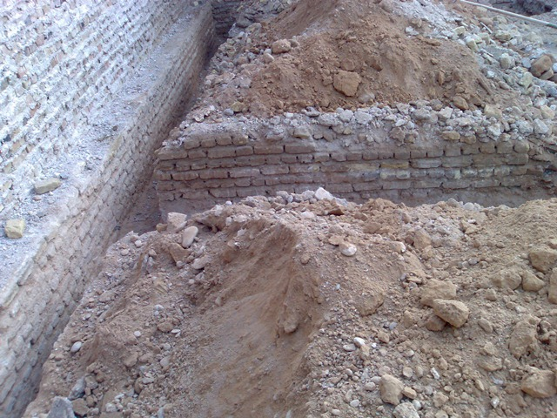
پی کنی آماتور بندی فنداسیون قالب بندی

Slide 18
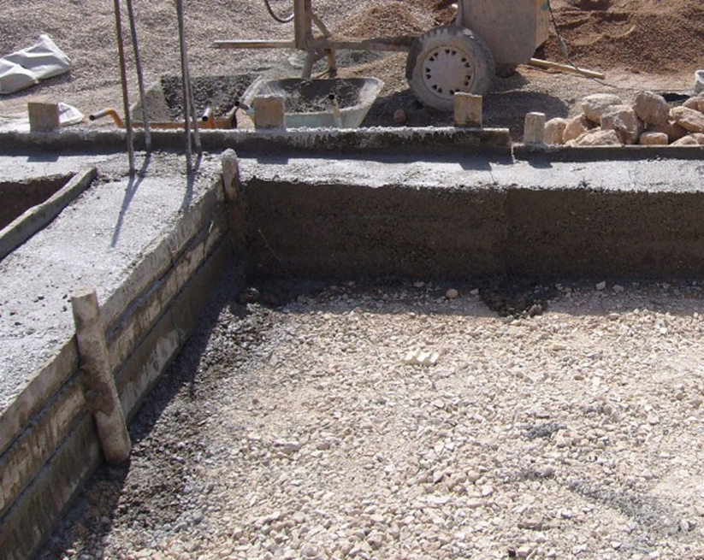
پی کنی آماتور بندی فنداسیون قالب بندی
قالب تخته ای :
که بیشتر برای کلافهای قایم و فوقانی مورد استفاده قرار می گیرد و برای کلافهای تحتانی هم اگر مقرون به صرفه باشد و همچنین قالب تخته ای موجود باشد می توان استفاده کرد و تخته ها قبل از قالب بندی روغن کاری می شوند تا هم آب بتن توسط تخته ها جذب نشود هم قالب ها راحت تر از بنتن جدا شوند که همان کار پلاستیک در قالب آجری را انجام می دهد .

Slide 19
پی کنی آماتور بندی فنداسیون قالب بندی
قالب فلزی :
از قالب فلزی هم می تولن برای کلاف تحتانی استفاده کرد ولی برای پروژه های کوچک مقرون به صرفه نیست این قالب ها هم قبل بسته شدن روغن کاری میشوند ولی در اینجا جذب آب دیگر مد نظر نیست .
ـ حالتی هم است که خاک منطقه به عنوان قالب عمل میکند در این موارد پی را به عرض و عمق مورد نظر کند بعد دیواره های پی را با پلاستیک می پوشانند و زمین خود نقش قالب را ایفا می کند و نیازی به قالب نیست و عایق بندی به علت این است که آب بتن جذب نشده و نسبت آب به سیمان بتن تغییر نکند .
در محل اتصال کلافهای قائم به تحتانی میلگردهای انتظار قرار داده می شوند تا بعد از بتن ریزی آرماتورهای آن به این آرماتورهای انتظار بسته شوند

Slide 20
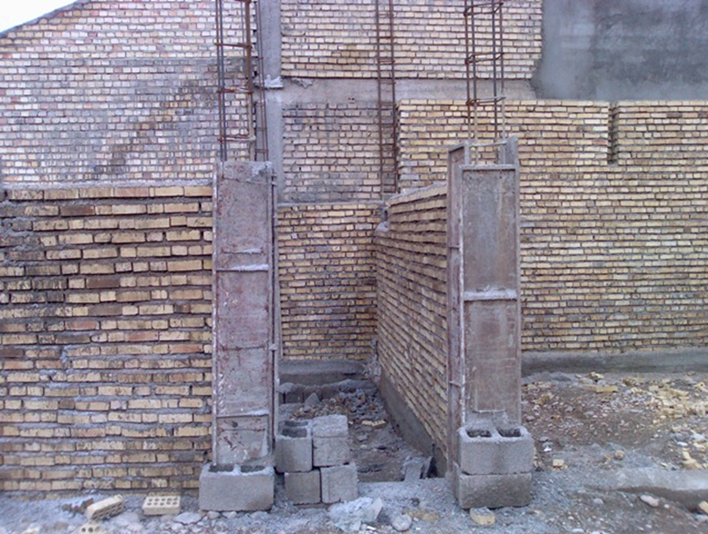
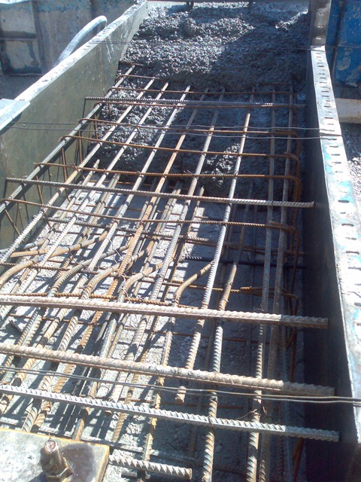
پی کنی آماتور بندی فنداسیون قالب بندی

